Slide 1
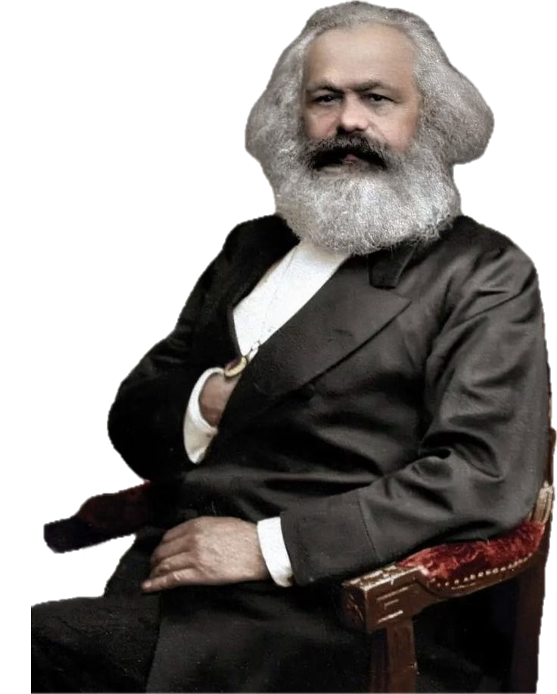
我眼中的马克思
探寻伟大思想家的传奇人生与深远影响
宋亦寒 郭一锋 黄嘉麟 吴晓宇 林一言 李宸瀚 黄翔泰 潘彦哲 宋柏安 汪 钰 谢宇哲 赵以恒

Slide 2
目录
01
02
03
04
简介
思想
革命实践
对当代的
启示
影响

Slide 3
简介

Slide 4
基本信息
马克思于1818年5月5日出生于普鲁士的特里尔市（今德国境内），出身于一个开明的律师家庭。青年时期的马克思聪慧而富有批判精神，他先后在波恩大学和柏林大学学习法律与哲学，受黑格尔唯心主义影响较深。然而，在深入研究社会现实与哲学问题的过程中，马克思逐渐认识到唯心主义无法解释现实世界的社会矛盾，于是转向唯物主义立场。他的思想经历了从哲学批判到社会批判的转变过程。
大学毕业后，马克思从事新闻工作，担任《莱茵报》的主编，撰写了大量抨击专制统治与社会不公的文章。由于报纸揭露了资本主义的剥削与政府的腐败，他被迫流亡国外。

Slide 5
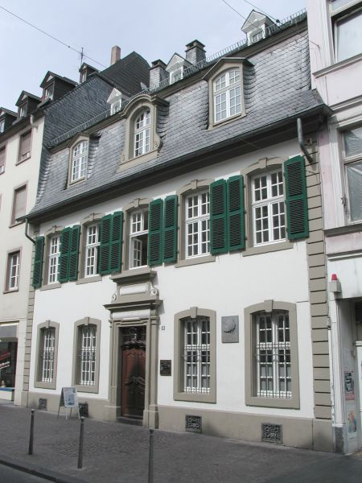
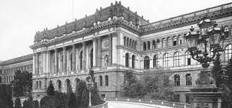
左：马克思故居外观
上：柏林大学旧照

Slide 6
流亡期间，马克思先后在巴黎、布鲁塞尔等地居住，并于1844年在巴黎结识了恩格斯。两人思想契合，结下了终身的革命友谊与学术合作关系。1848年，他们共同发表了《共产党宣言》，这一宣言以科学的理论阐述和鼓舞人心的语言，宣告了科学社会主义的诞生。宣言指出，全部人类历史都是阶级斗争的历史，无产阶级必将通过革命推翻资本主义制度，建立共产主义社会。
1848年欧洲革命失败后，马克思移居伦敦，并在艰苦的生活条件下继续从事理论研究。他把大量精力投入到政治经济学的系统研究中，历经多年艰辛，终于完成了《资本论》第一卷，该书于1867年在汉堡出版。此书揭示了资本主义社会的基本矛盾，奠定了马克思政治经济学的理论体系。马克思在伦敦度过了他生命的最后三十余年，于1883年3月14日与世长辞，终年六十四岁。他的思想却穿越时空，继续影响着后世。

Slide 7
马克思的思想
剖析马克思主义的诞生背景与内涵

Slide 8
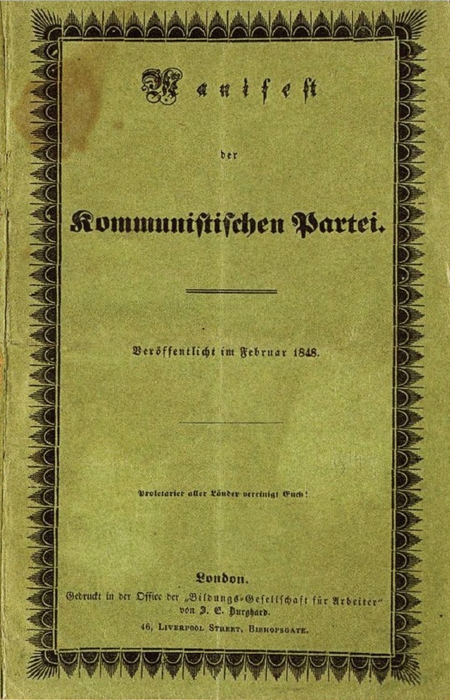
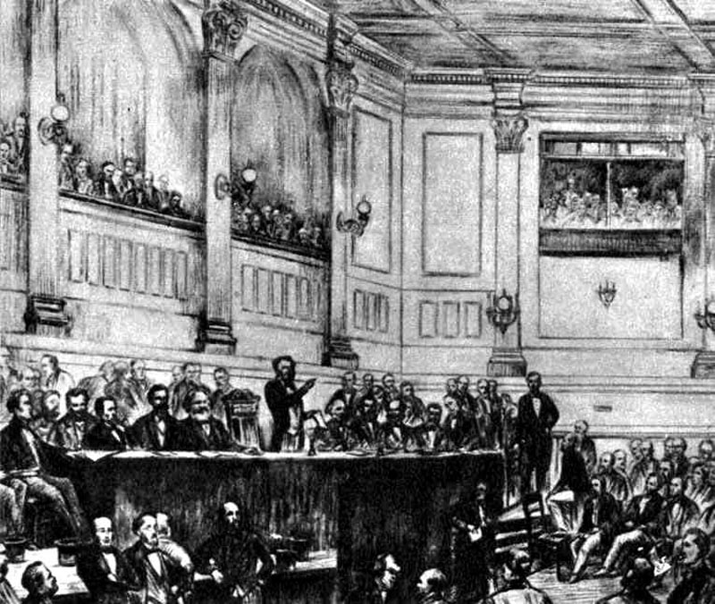
上：1864 年伦敦圣马丁大厅（St Martin’s Hall）举行第一国际创立会议的相关插图

Slide 9

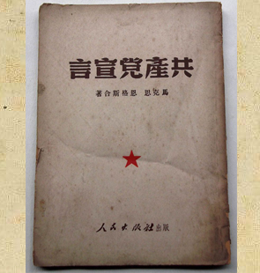
《共产党宣言》1848·布鲁塞尔 诞生
1867·《资本论》第一卷出版

Slide 10
简要概述
哲学
政治经济学
科学社会主义
辩证唯物主义和历史唯物主义
剩余价值理论
阶级斗争和无产阶级专政

Slide 11
产生背景 ___马克思主义诞生的时代因素
哲学
政治经济学
科学社会主义
政治因素
经济前提
理论基础
阶级基础
资本主义制度弊端暴露，阶级矛盾尖锐，无产阶级与资产阶级的斗争日益激烈，工人运动逐渐兴起，迫切需要科学理论的指导
工业革命推动资本主义经济迅速发展，但也引发了经济危机，使资本主义生产关系与社会化大生产之间的矛盾日益突出，为马克思主义诞生提供了经济基础
德国古典哲学、英国古典政治经济学和英法空想社会主义等理论成果为马克思主义的诞生提供了丰富的思想养分，使其得以站在巨人的肩膀上创新发展
欧洲三大工人运动表明无产阶级登上历史舞台，他们迫切需要科学的理论来指导自己的斗争，为马克思主义的产生提供了阶级和实践基础

Slide 12
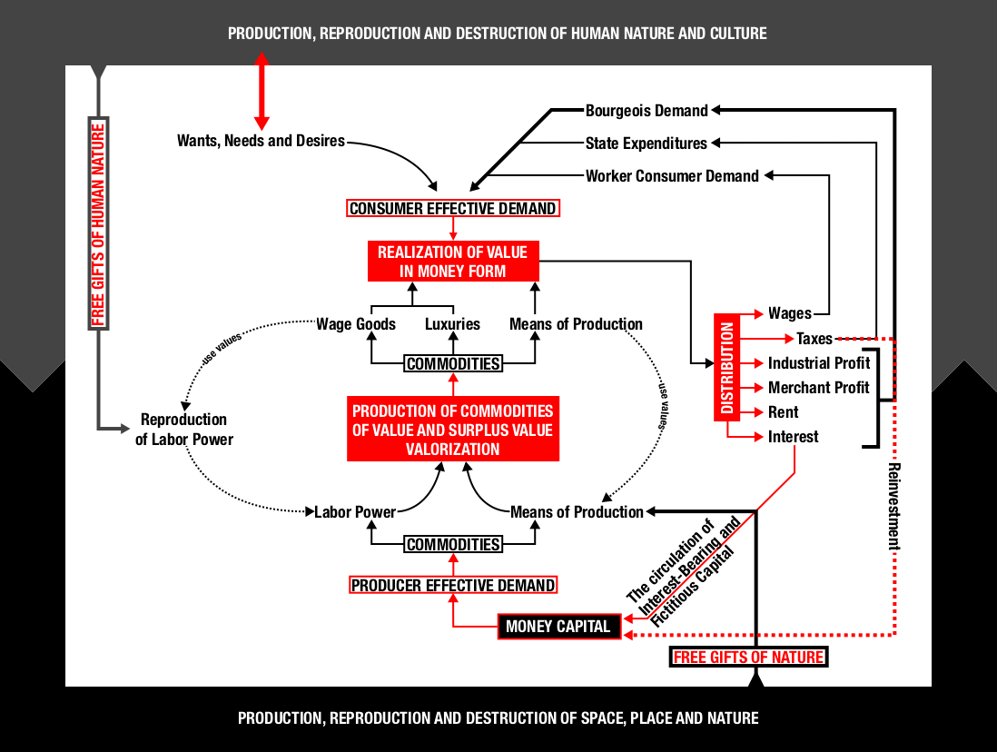
这张图展示的是马克思主义政治经济学中资本循环与社会再生产的全过程，是对《资本论》中“资本的循环与周转”的可视化总结。
有效需求
价值以货币形式实现
商品价值与剩余价值的生产
生产资料
货币资本 → 生产资本 → 商品资本 → 货币资本

Slide 13
辩证唯物主义和历史唯物主义
世界的本质是物质的，物质是独立于人的意识而存在的。人类社会的发展不是由观念或意志决定的，而是由物质生产方式所决定的。生产力与生产关系、经济基础与上层建筑的矛盾运动，是推动社会进步的根本动力。
这一理论首次以科学的方式揭示了社会历史发展的规律，打破了传统哲学把精神看作历史主导力量的观点。

Slide 14
剩余价值理论
在资本主义制度下，工人通过劳动创造的价值超过了他们获得的工资，这超出的部分即为“剩余价值”，被资本家无偿占有。资本主义的利润实质上来源于对工人劳动的剥削。
马克思通过这一理论揭示了资本主义制度的内在矛盾——生产的社会化与占有的私人化之间的冲突。他认为，随着资本的不断积累，这种矛盾将导致经济危机频发，最终使资本主义走向自我瓦解。

Slide 15
阶级斗争和无产阶级专政
历史的演进是阶级斗争的结果，阶级的存在源于社会生产关系的不平等。当资本主义社会中无产阶级的力量壮大到一定程度时，他们必将通过革命推翻资产阶级统治，建立无产阶级专政，以消除剥削和压迫。
马克思认为，这种专政是通向共产主义社会的必经阶段。在共产主义社会中，生产资料实现公有化，阶级和国家机器逐渐消亡，人类将进入“各尽所能，按需分配”的自由联合体。

Slide 16
马克思的革命实践
了解马克思在革命中的具体行动

Slide 17
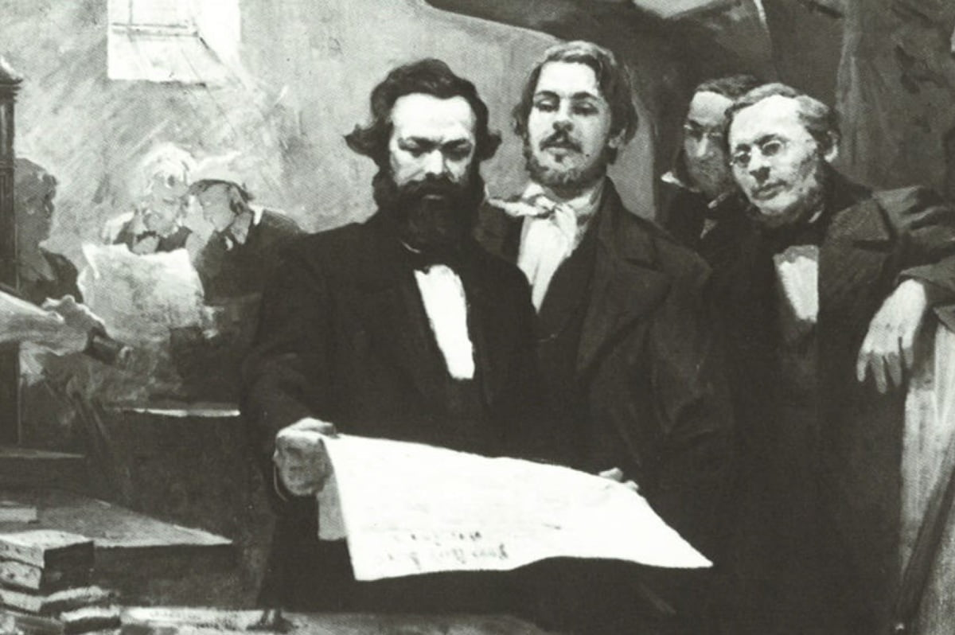
马克思与恩格斯共同审阅文件或报纸的画面

Slide 18
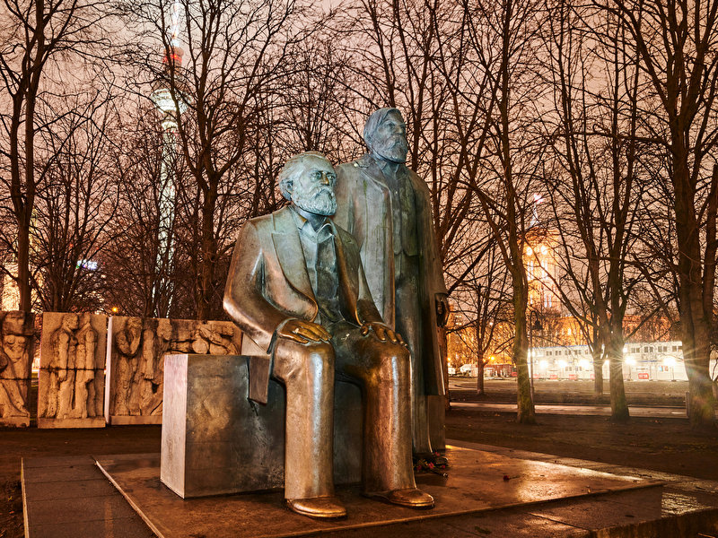
位于柏林的马克思与恩格斯雕塑

Slide 19
时期 | 主要事件 | 思想发展
1835–1843 | 学习与新闻工作 | 从黑格尔主义走向批判哲学
1844–1848 | 巴黎、布鲁塞尔活动，与恩格斯合作 | 形成唯物史观与阶级斗争理论
1848–1852 | 参与革命运动，《共产党宣言》发表 | 科学社会主义初步形成
1853–1867 | 定居伦敦，研究政治经济学 | 完成《资本论》第一卷，奠定经济学理论体系
1867–1883 | 国际工人运动与理论深化 | 推动第一国际成立，完善剩余价值理论
主要著作：
《共产党宣言》（1848）
《资本论》（第一卷1867，后二卷恩格斯整理出版）
《哲学的贫困》、《德意志意识形态》、《哥达纲领批判》、《路易·波拿巴的雾月十八日》等

Slide 20
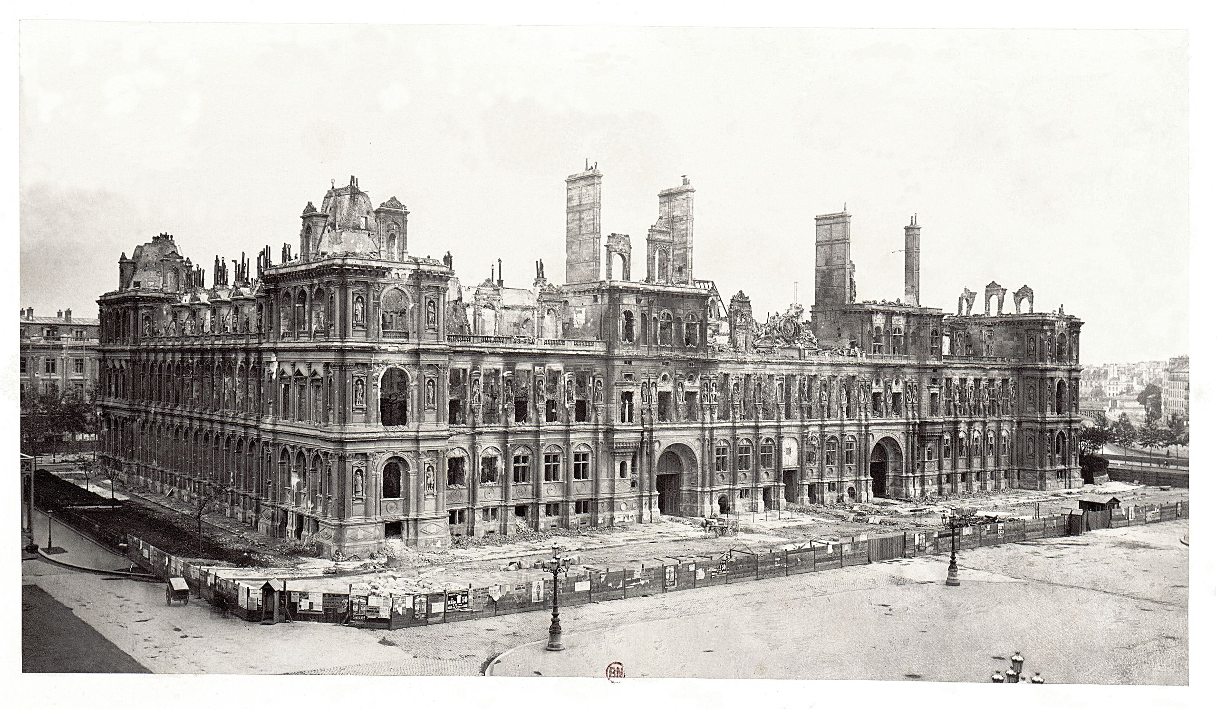
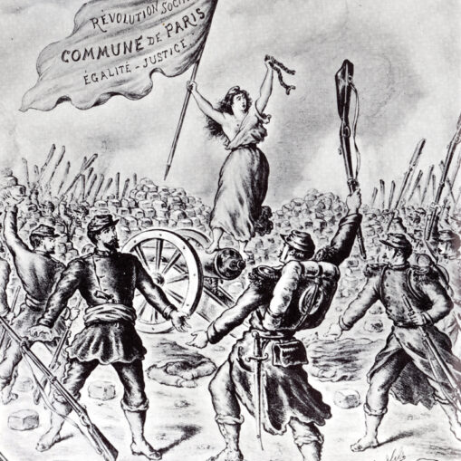
巴黎公社实践
总结公社经验
肯定公社首创精神
在巴黎公社失败后的第3天，马克思发表了《法兰西内战》，总结了公社的经验，为无产阶级革命提供了宝贵的教训。
马克思高度肯定了巴黎公社的首创精神，认为公社是无产阶级建立政权的第一次伟大尝试，具有重要的历史意义。
01
02
指出公社历史意义
03
04
提出无产阶级专政理论
他指出了公社的历史意义，强调公社为未来的无产阶级革命提供了范例，激励着后来的无产阶级继续奋斗。
通过对巴黎公社的分析，马克思进一步丰富和发展了无产阶级专政理论，为无产阶级夺取和巩固政权提供了理论指导。

Slide 21
马克思的影响与启示
思考马克思对世界与个人的深远影响

Slide 22
马克思主义与中国
马克思主义传入中国已有百余年历史。十九世纪末至二十世纪初，随着西方列强的入侵和国内社会的剧烈动荡，中国人民开始反思民族衰败的根源，探索救国救民的道路。1917年俄国十月革命的胜利，使中国先进知识分子第一次看到社会主义实践的成功范例。五四运动后，马克思主义在中国迅速传播，成为青年知识分子寻求社会真理与民族复兴的思想武器。
1921年，中国共产党成立，明确以马克思列宁主义作为指导思想。从此，中国革命的方向发生了根本转变。马克思主义在中国的发展并非简单的照搬，而是与中国的具体实践相结合。毛泽东在总结中国革命经验的基础上，提出了“马克思主义中国化”的命题，形成了毛泽东思想。这一理论把马克思主义的基本原理与中国的社会实际紧密结合，为中国革命和建设提供了正确的理论指导。改革开放以来，中国又形成了邓小平理论、“三个代表”重要思想、科学发展观以及习近平新时代中国特色社会主义思想，构成了马克思主义中国化的连续发展脉络。这些理论在坚持马克思主义基本立场、观点和方法的同时，根据时代特征和国情变化进行了创新性发展，展现出马克思主义的生命力与开放性。

Slide 23
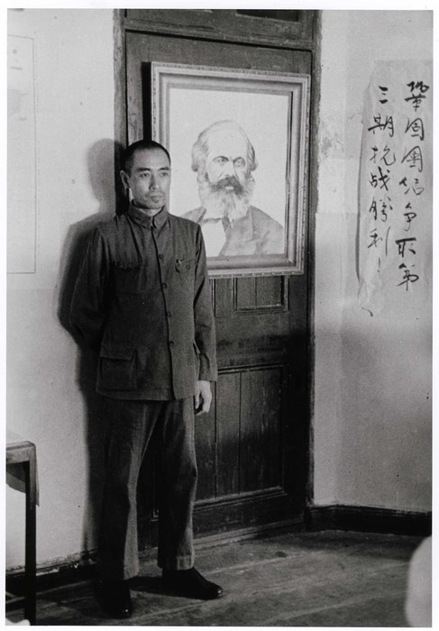
周恩来在汉口中共区委总部前与马克思画像同框

Slide 24
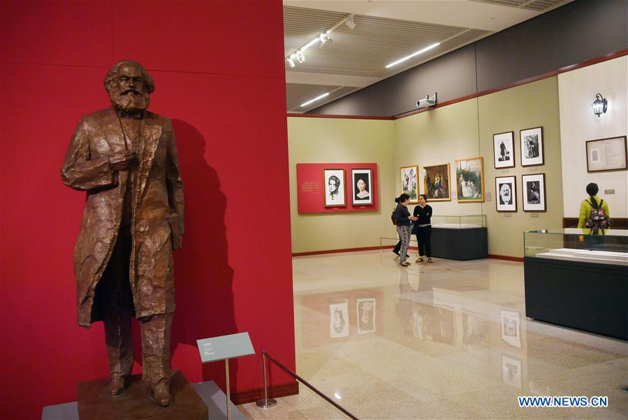
2018年在中国国家博物馆举办的纪念马克思诞辰展览现场

Slide 25
马克思主义不仅是一个历史理论体系，更是一种分析现实、改造世界的方法论。在当代世界，资本主义社会仍然存在着贫富差距扩大、经济危机反复、生态失衡等问题。马克思关于资本逻辑与生产关系矛盾的分析，依然具有重要的解释力。在中国，马克思主义为国家发展提供了理论指引。无论是推进社会主义现代化建设，还是应对全球化带来的新挑战，马克思主义的科学方法与价值立场都具有现实意义。习近平总书记曾指出，马克思主义揭示了人类社会发展的规律，指引了人类追求解放的方向，这一科学真理必须长期坚持并不断发展。

Slide 26
对个人的启示
从马克思身上汲取精神力量
1
树立远大理想
马克思把“为人类幸福而工作”作为自己的人生梦想，启示我们要树立远大的理想，将个人命运与人类的命运紧密联系在一起。
2
勇于探索创新
马克思不断探索和创新，创立了伟大的马克思主义理论，告诉我们要勇于突破传统，敢于创新，在学习和工作中不断追求进步。
3
坚持为人民服务
马克思一生为无产阶级的解放事业而奋斗，启示我们要始终坚持为人民服务的宗旨，关心他人，为社会的发展贡献自己的力量。

Slide 27
马克思的一生是为人类解放而奋斗的一生。他以深邃的思想洞察力和崇高的社会理想，揭示了资本主义社会的矛盾本质，提出了科学社会主义的理论框架，开创了人类历史的新纪元。
马克思主义并不是僵化的教条，而是不断发展的科学理论。可以说，马克思不仅属于十九世纪的欧洲，更属于全人类。正如恩格斯在悼词中所言：“他的名字将永远与人类最伟大的成就连在一起。”

Slide 28
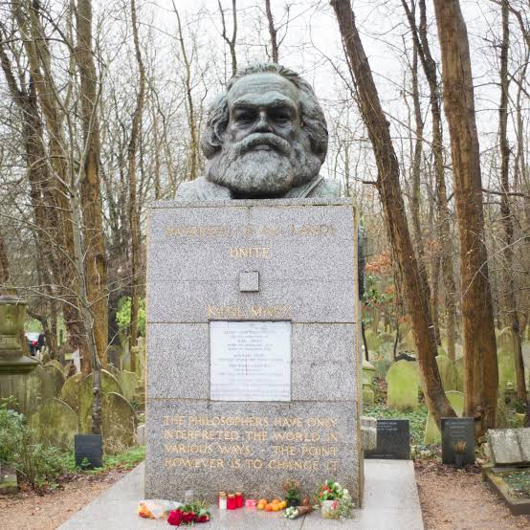
“他的名字将永远与人类最伟大的成就连在一起。”
马克思墓照片

Slide 29
补充资料
恩格斯悼词英文版节选 Friedrich Engels, "Speech at the Grave of Karl Marx," March 17, 1883.
Mankind is shorter by the loss of this man than it has been by any other man of our time. Just as Darwin discovered the law of development of organic nature, so Marx discovered the law of development of human history: the simple fact, hitherto concealed by ideological overgrowth, that mankind must first of all eat, drink, have shelter and clothing, before it can pursue politics, science, art, religion, etc.; that therefore the production of the immediate material means of life and consequently the degree of economic development attained by a given people or during a given epoch form the foundation upon which the state institutions, the legal conceptions, the art, and even the religious ideas of the people have been evolved, and in the light of which they must, therefore, be explained — instead of vice versa, as had hitherto been the case.
For Marx was before all else a revolutionist. His real mission in life was to contribute, in one way or another, to the overthrow of capitalist society and of the state institutions which it had brought into being, to contribute to the liberation of the modern proletariat, which he was the first to make conscious of its own position and its needs, conscious of the conditions of its emancipation. Fighting was his element. And he fought with a passion, a tenacity and a success such as few could rival.
Such was the man of science, such the man of revolution. For Marx, science was a creative force for change, and revolution was the means of realizing human freedom. His name will endure through the ages, and so will his work.

Slide 30
中文译文（节选）
人类因失去这样一个人而显得更加贫乏。正如达尔文发现了生物界的发展规律一样，马克思发现了人类历史的发展规律：人必须首先吃、喝、住、穿，然后才能从事政治、科学、艺术和宗教等活动。因此，一个民族在特定历史时期所达到的经济发展程度，就成为该民族国家制度、法律观念、艺术乃至宗教观念的基础。
马克思还发现了资本主义生产方式及其所产生的资产阶级社会的特殊运动规律。剩余价值的发现，使长期困扰经济学家的问题豁然开朗。
一生中能有这样两项伟大发现，已足以不朽。马克思却在他研究过的每一领域——甚至数学领域——都做出了独立贡献。
科学对他来说不仅是认识世界的手段，更是改变世界的力量。
但最重要的是：马克思首先是一位革命家。 他的真正使命，是促成资本主义社会及其国家制度的覆灭，促进现代无产阶级的解放。斗争是他的生命元素，他以无与伦比的热情、坚毅与成功进行斗争。
“他的名字将永远与人类最伟大的成就连在一起。”

Slide 31
谢谢观看

